Slide 1
КУРСОВОЙ ПРОЕКТ по ПМ 06 «Сопровождение информационных систем» Специальность: 09.02.07 «Информационные системы и программирование» Тема: «Сопровождение подсистемы Мини отеля»
ДЕПАРТАМЕНТ ОБРАЗОВАНИЯ И НАУКИ ГОРОДА МОСКВЫ
ГОСУДАРСТВЕННОЕ БЮДЖЕТНОЕ ПРОФЕССИОНАЛЬНОЕ
ОБРАЗОВАТЕЛЬНОЕ УЧЕРЕЖДЕНИЕ ГОРОДА МОСКВЫ
«ПЕРВЫЙ МОСКОВСКИЙ ОБРАЗОВАТЕЛЬНЫЙ КОМПЛЕКС»
Выполнил: студент группы 31ИС
Назаров Данила Александрович
Руководители: преподаватель спец. дисциплин
Ляпина О.П., Панков В.В.
Москва, 2021г

Slide 2
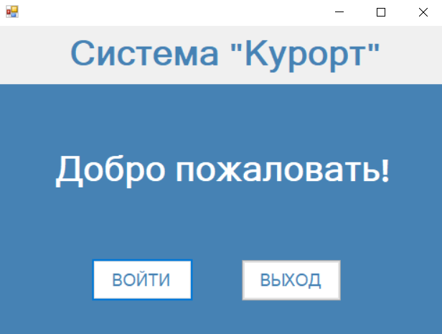
Цель проекта – провести мероприятия по модернизации и сопровождению информационной системы «Курорт»
Задачи проекта:
Провести аудит информационной системы и выявить недостатки
Оценить эффективность и риски от внедрения информационной системы
Провести мероприятия по модернизации и сопровождению информационной системы «Курорт»
Разработать политику пользователя для работы с данной информационной системой

Slide 3


Введение
В наше время информация приобретает огромное значение, в следствие чего любая компания, независимо от рода деятельности, использует в работе информационные системы для структурирования и, как следствие, упрощения обработки данных.
В гостиничном бизнесе информационные системы упрощают процесс учёта сотрудников, посетителей, номеров и т.д.

Slide 4


Эффективность внедрения информационной системы
Информационная система «Курорт» предназначена для портье и администратора отеля. Данная система позволит более удобно вести учет сотрудников, посетителей и предоставленных им номеров.
В сравнении с бумажными документами, такой подход использования ИС позволяет более надежно хранить информацию, а также быстрее проводить её поиск.

Slide 5

Риски внедрения информационной системы
Внедрение и сопровождение информационной системы - это долгий и трудоемкий процесс, связанный с множеством рисков. Но зная об этих рисках можно избежать или хотя бы снизить вероятность их возникновения.
Рисками при внедрения ИС являются:
Нежелание персонала обучаться или использовать систему;
Недостаточное количество обучающего персонала;
Низкая производительность информационной системы;
Ввод в эксплуатацию системы с ошибками, которые
не были выявлены на этапе тестирования.

Slide 6
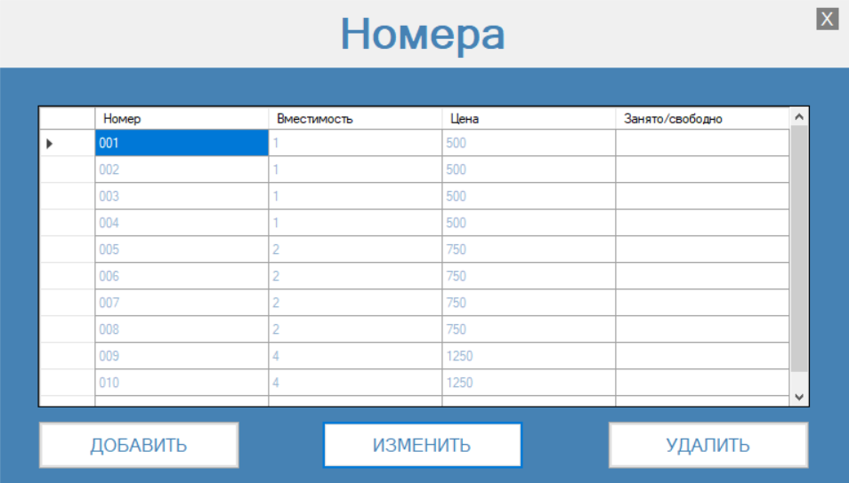
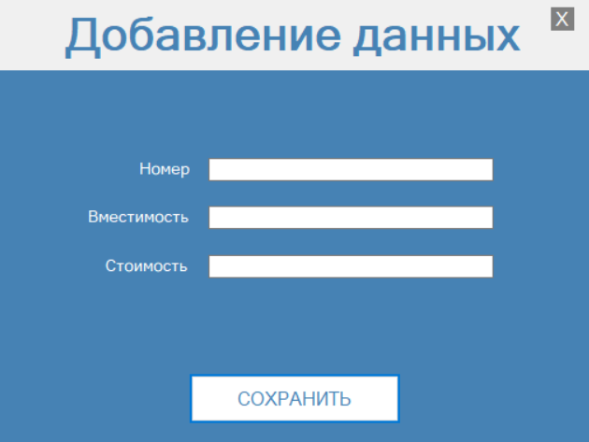
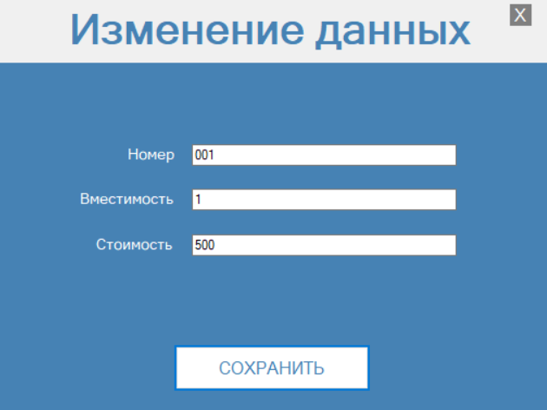
Политика пользователя ИС «Курорт
В политике пользователя ИС «Курорт» описано взаимодействие пользователя с таблицами:
«Сотрудники»
«Посетители»
«Номера»
«Типы питания»
«Заявки»
Взаимодействие происходит через три типа форм.

Slide 7


Аудит полученной информационной системы
В ходе аудита полученной системы были выявлены следующие ошибки:
Отсутствие базы данных
Недостаточный функционал
Ошибки в коде

Slide 8
Требования к модернизации ИС от заказчика
Пользователь должен иметь возможность работать с данными сотрудников, посетителей, типов питания и номеров отеля, а также работать с заявками на заселение посетителя в номер
База данных должна содержать сведенья о сотрудниках, посетителях, номерах, типах питания, предоставляемых отелем и о заявках на заселение посетителя в номер и предоставлении ему определённого типа питания
Модернизированная система должна иметь несколько уровней доступа для работы с данными
Модернизированная система должна предоставлять удобный интерфейс для работы с данными
Интерфейс должен быть простым
Цвета интерфейса не должны быть кислотно-яркими

Slide 9
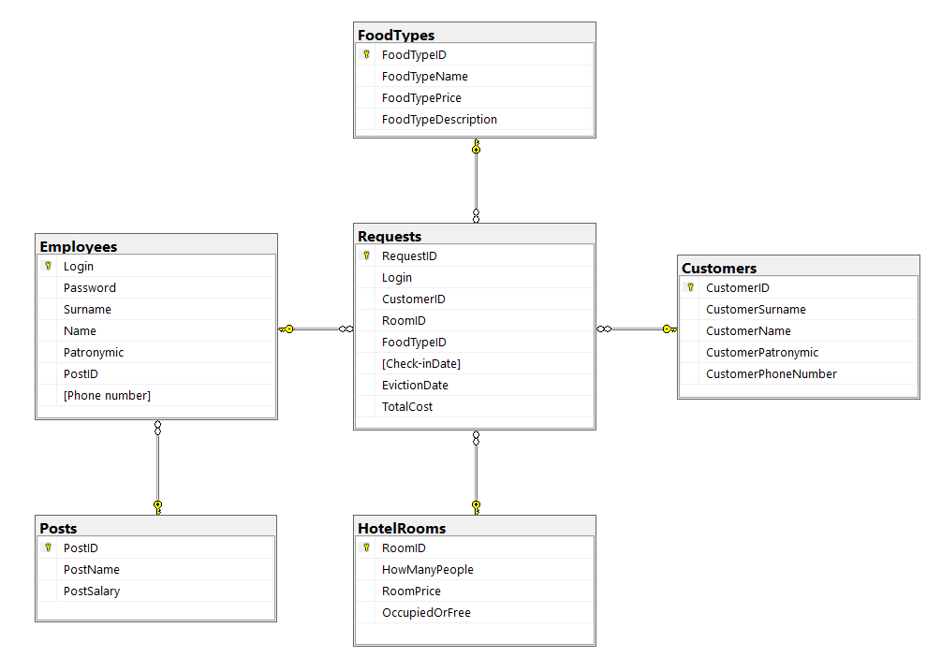
Аудит изменённой системы
В ходе работы над системой были проведены следующе мероприятия:
Была создана база данных при помощи СУБД Microsoft Sql Server с учётом требований заказчика и вносимых в неё сведений.
Были созданы формы (интерфейс и функции) для работы с данными.
Проведено тестирование системы.

Slide 10
Заключение
В рамках данного курсового проекта были успешно проведены работы по модернизации и сопровождению информационной системы «Курорт». Были выполнены следующие задачи:
Создание базы данных, с которой должна взаимодействовать программа;
Создание программы с формами для работы с таблицами «Сотрудники», «Посетители», «Номера», «Типы питания» и «Заявки»;
Тестирование информационной системы и исправление выявленных ошибок.
Так же в ходе выполнения задания по курсовому проекту я получил и улучшил свои:
навыки работы с реляционными базами данных, в частности,
навыки работы с СУБД Microsoft Sql Server,
знания синтаксиса языка программирования C#,
навыки разработки приложений на платформе .Net с использованием технологий Windows Forms и Entity Framework.

